Slide 1
Já… + Ty… = Princip synergie
Jindřich zachrla

Slide 2
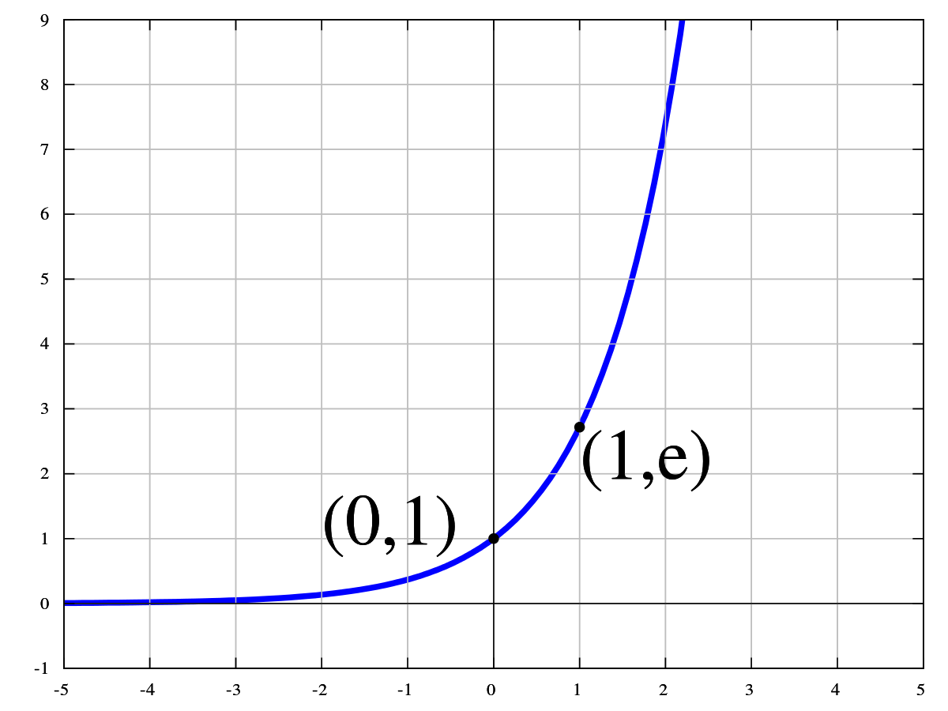
Definice
„Synergie (z řec. syn-ergazomai, spolu-pracovat) znamená spolupráci, společné působení. Označuje situace, kdy výsledný účinek současně působících složek je větší než souhrn účinků jednotlivých složek.“
1+1>2

Slide 3
CO o tom říká bible?
Ježíš pak svolal svých Dvanáct, dal jim sílu a moc vyhánět všechny démony a uzdravovat nemoci a poslal je ohlašovat Boží království a uzdravovat nemocné. Řekl jim: „Nic si na tu cestu neberte: ani hůl ani mošnu ani chléb ani peníze; neberte si ani náhradní košile. Do kteréhokoli domu vejdete, zůstaňte tam a odtud zas jděte dál. Kdekoli by vás nepřijali, vyjděte z toho města a setřeste si prach z nohou na svědectví proti nim.“
A tak vyšli a chodili po okolních vesnicích. Kázali evangelium a všude uzdravovali.
Lukáš 9:1-6

Slide 4
CO o tom říká bible?
Potom Pán určil dalších dvaasedmdesát a vyslal je před sebou po dvou do každého města a místa, kam měl sám přijít. Řekl jim: „Žeň je obrovská, ale dělníků málo. Proto proste Pána žně, ať vypudí dělníky na svou žeň. Jděte. Hle, posílám vás jako beránky mezi vlky. Neberte s sebou měšec ani mošnu ani obuv a s nikým se po cestě nezdravte.
Do kteréhokoli domu vejdete, nejdříve řekněte: ‚Pokoj tomuto domu.‘ Bude-li tam přítel pokoje, váš pokoj spočine na něm; a pokud ne, navrátí se k vám. V tom domě zůstávejte a jezte a pijte, co nabízejí – dělník si přece zaslouží svou mzdu. Nepřecházejte z domu do domu.
V kterémkoli městě vás přijmou, jezte, co vám nabídnou. Uzdravujte v tom městě nemocné a říkejte jim: ‚Přišlo k vám Boží království.‘ Když ale přijdete do nějakého města a nepřijmou vás, vyjděte na jeho ulice a řekněte: ‚Setřásáme na vás i ten prach z vašeho města, který nám ulpěl na nohou. Vězte ale, že přišlo Boží království!‘
Lukáš 10:1-11

Slide 5
Kdo je učedník?
Vývin křesťana

Slide 6
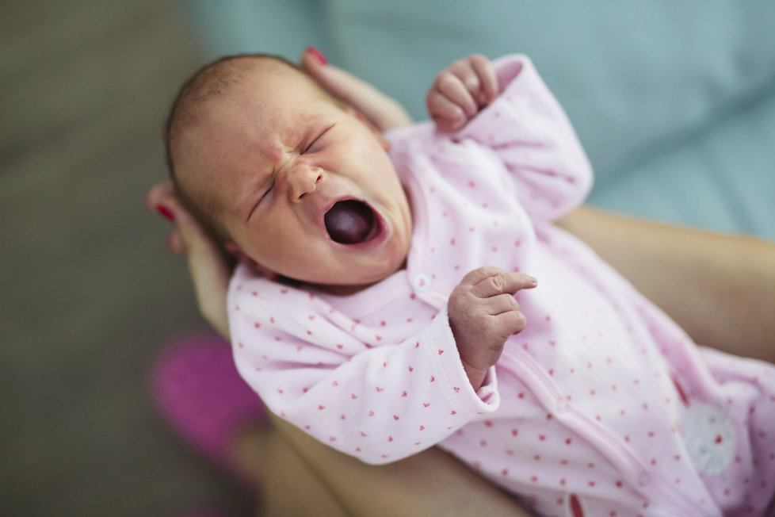
Křesťanské “miminko“

Slide 7
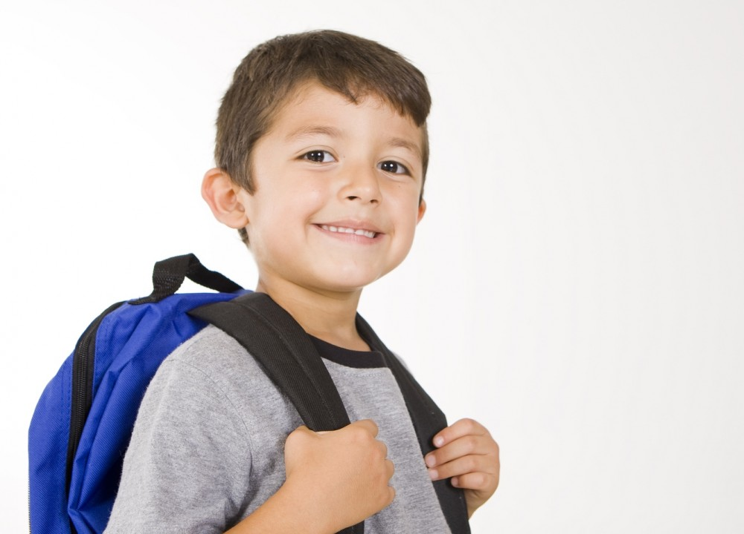
„Školák“

Slide 8
„Dospělák“

Slide 9
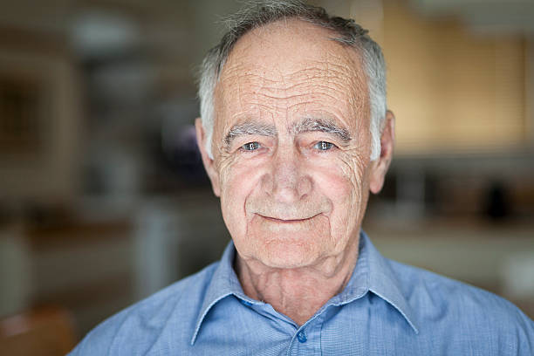
….a další

Slide 10
Kdo je učedník?
ALE KDO BY SE NÁS MĚL UJMOUT?
A JAK PONÁME, ŽE JSME PŘIPRAVENI ZASE NĚKOHO VÉST MY?

Slide 11
Náš mistr by měl být vzorem v:
Slovu
Skutku
Lásce
Duchu
Víře
čistotě

Slide 12
Jak být dobrý tým? … 1+1>2
Mít SPOLEČNÉ CÍLE / hodnoty
Dělat si navzájem ústupky
Jeden podrží druhého
Navzájem se budovat
Zapojovat se

Slide 13
Co by bylo kdyby?
Co kdyby nám přišlo 10, 100, nebo 1000 nových lidí?
Jak moc by jsme se posunuli, kdybychom se nechali vést? Začali někoho vést?
Co kdybychom všichni začali dělat ústupky?

Slide 14
výzva
Modli se za osobu, kterou by jsi mohl začít vést…
Zapoj se i ty….

